Slide 1
Game desıgner case

Slide 2
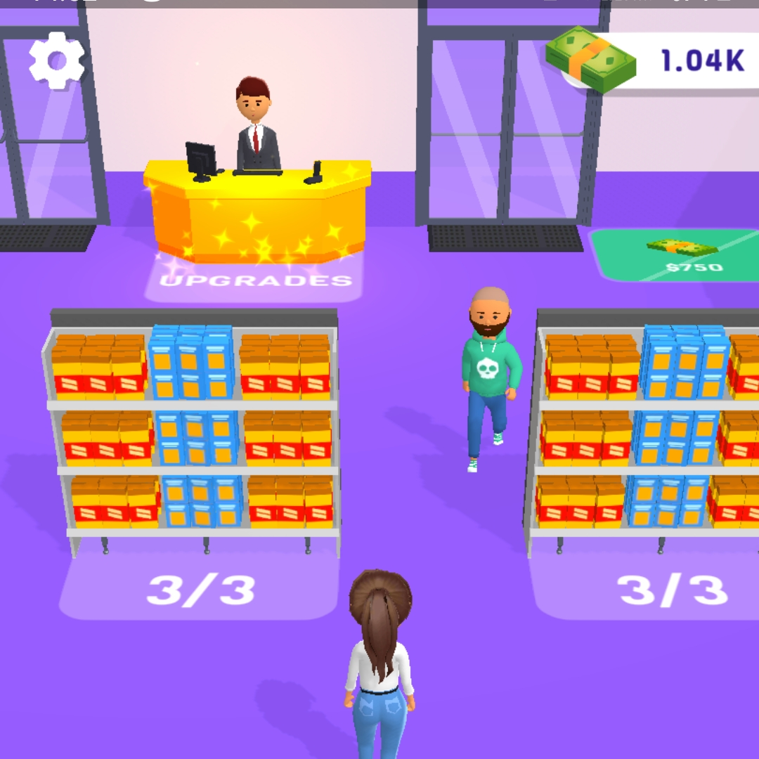
CASE pART 1
1-) Oyunda satılan ürünler için para kazanıyoruz rewarded kaynak olarak upgrade ve stafflar var oyunda.Bunlar bizim daha hızlı ve daha fazla para kazanmamızı sağlıyor yani bize reward olarak dönüyor.
2-)
A) Oynanış
Oyunun oynanışının basitliği retentionın en önemli kaynaklarından birisidir. Oyunda birden fazla kontrol varsa oyuncular hayal kırıklığına uğrayabilir.Tek bir kontrol kullanmak her zaman herkesin oyunu oynamasını kolaylaştıracaktır.Bu oyunda da kontrol basit tutularak,tek bir kontrolle oynanış sağlanmıştır.

Slide 3
B) Öğretici
Oyunun en başında basit kısa bir öğreticiye sahip olmak retention sağlayan diğer bir unsurdur. Bu oyunun en başında da basit,kısa ve anlaşılır bir öğretici vardır, bu da oyuncunun hızlı bir şekilde oyuna adapte olmasını sağlar
C)Kullanıcılara seçenek sunmak
Oyuncular oynama esnekliğine ve özgürlüğüne sahip olmak ister. Idle Market 3d oyununda da kutuları koymamız için bir çok seçenek sunulmuştur.Örneğin kutuları istediğimiz raflara dizebilir veya order bölgesindeki motorlara da koyabiliriz yada para kazanmak için para makinelerinden para kazanabiliriz.Böylelikle oyuncuya daha fazla seçenek sunulmuş olur.
D)İçerik,Konsept
Oyunda seçilen konseptin gerçek hayata yakın olması oyuncunun oyuna daha çabuk alışmasını ve oyunda yabancılık çekmemisini sağlar.Idle Market 3d oyununda da konsept olarak market vardır, bu da insanların her zaman gittiği,alışveriş yaptığı bir yer olduğu için oyuncuya yabancı gelmemiş ve çabuk alışmıştır.

Slide 4
3-)Oyunda paketler toplanarak raflara yerleştirilir raflardaki alınan şeyler sayesinde de para kazanırız bunları lootlamanın mantığında da bu paraları kullanabileceğimiz upgrade kısmı vardır.Buradan daha fazla ve daha hızlı para kazanabilirz böylece oyuncu daha fazla ve daha hızlı loot yapmak isteyerek, daha fazla para kazanmak isteyecektir.
4-)
Oyunda para biriktirerek marketi genişlettim ve diğer bütün rafları açmaya başladım fakat oyunun ilerleyen zamanlarında gördümki oyunun tek bir bölgesinde kolileri oraya yerleştirerek para kazanabiliyordum diğer raflar sürekli boş kalıyordu,gitmeme de gerek kalmıyordu yani oyunun bütün alanını efektif bir şekilde kullanamıyordum bunun için çözümüm ise elimizdeki kolilerimiz çok çabuk bitiyor bunların daha yavaş bitmesi lazım ve elimizde daha fazla koli stack yaparak tutabilmemiz gerekiyor,böylece oyuncu elindeki kolileri bitirmek için diğer raflara da gitmesi gerekecek böylece oyunun bütün alanı kullanabilecek.
Marketin içerisine hırsız girebilir ve bu hırsızlar bizim raflardaki malzemelerimizi çalabilir, bu da paramızı eksiltsin biz de bu hırsızı marketten çıkmadan yakalamaya çalışalım bu oyuncunun daha fazla zevk almasını sağlayacak.

Slide 5
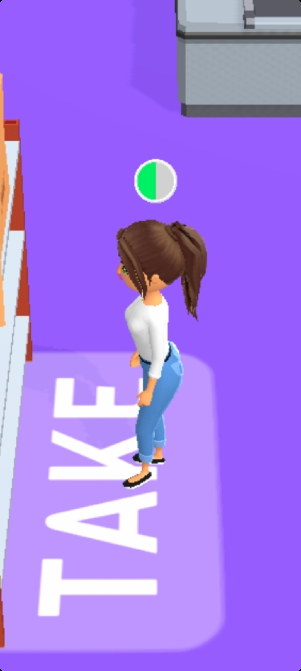
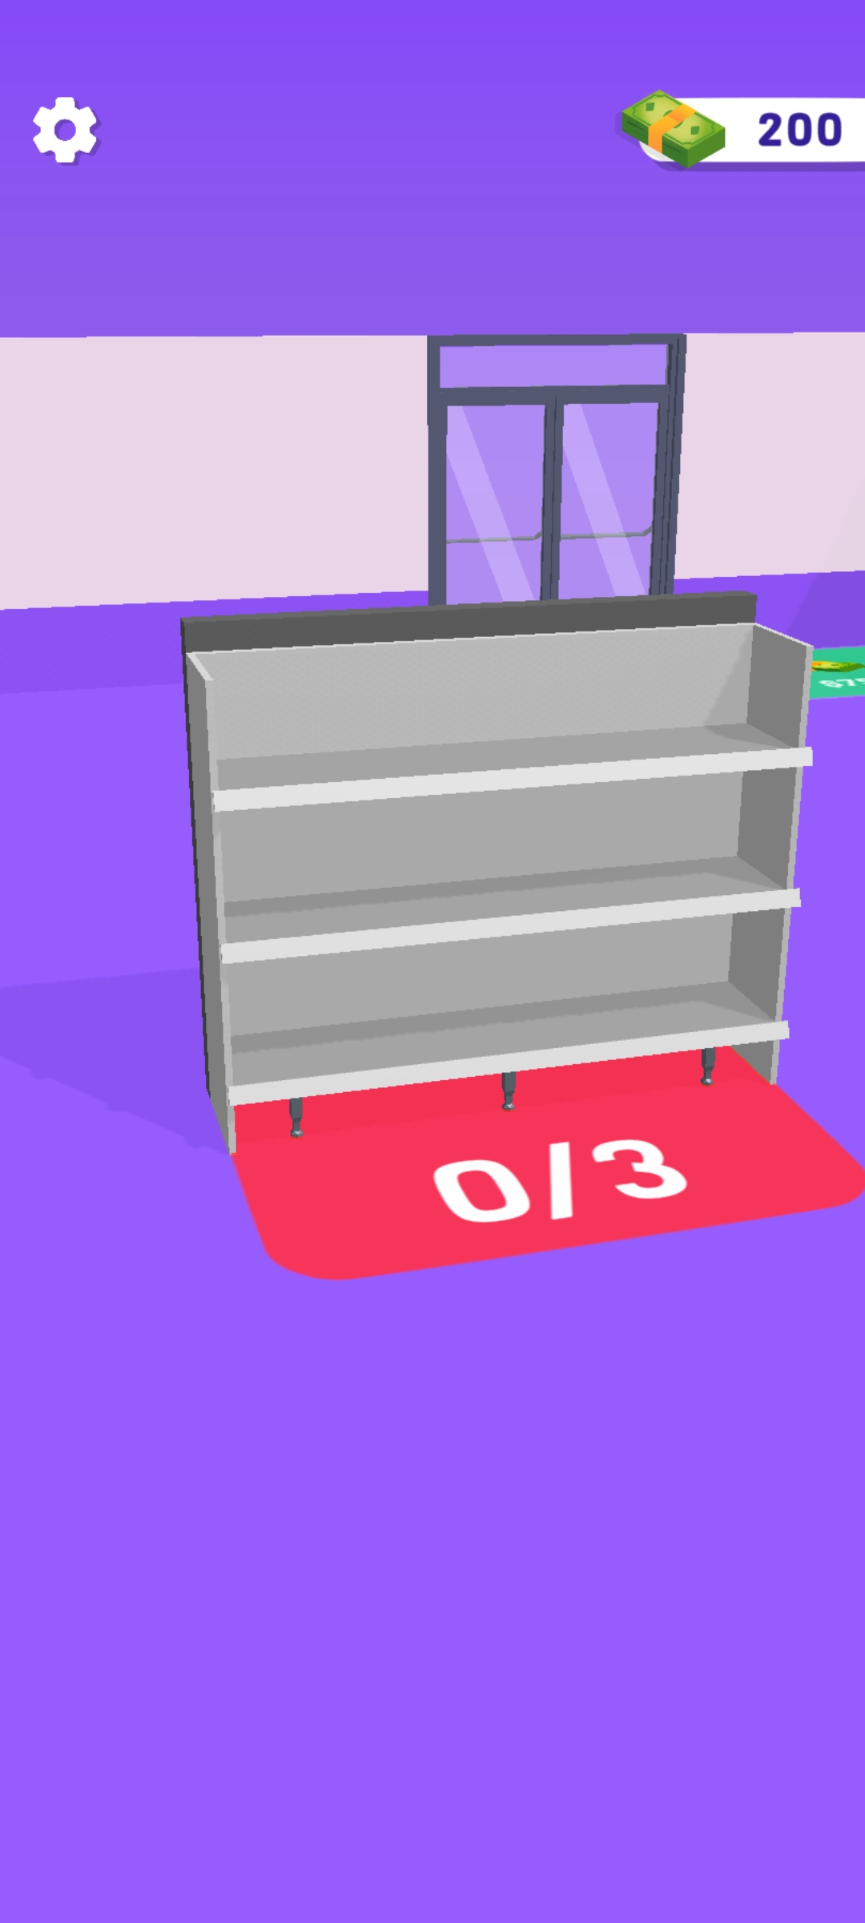
Oyunun başında kutuları alma hızımız arttırılmalı, upgrade ile hız yükseltilebiliyor fakat oyuna yeni başlayan bir oyuncu bunu bilemez ve kutu alma hızının hep böyle olduğunu düşünebilir, böyle devam edeceğini düşünmesi oyuncunun canını sıkıp oyunu kapatmasına neden olabilir.
Oyundaki raflar güncellenebilir olmalı. Örneğin rafların kapasitesi,şekli değişebilir olmalı
Oyuncunun kazandığı paralarla oyun içinde bunları kullanabileceği daha fazla alan sağlanmalı aklıma bunun için gelen fikirler şöyle:
Marketin içini boyayıp dizayn edebilmeli
Oyunun içine hoverboard eklenebilir bu da güncellenebilir olabilir böylece oyuncu market içerisinde daha hızlı gezebilir.
Böylece oyuncuya daha fazla özgür ortam ve daha fazla seçim sağlanır ve oyun daha zevkli olabilir.

Slide 6
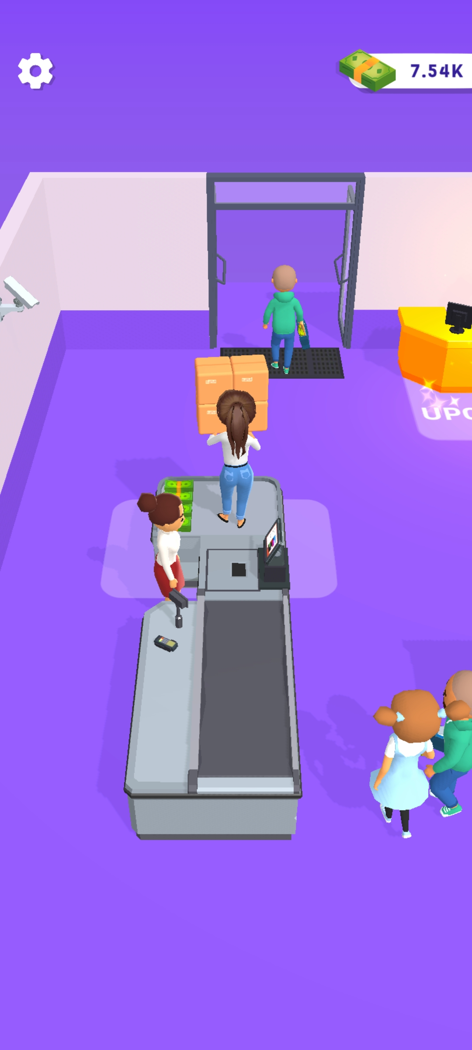
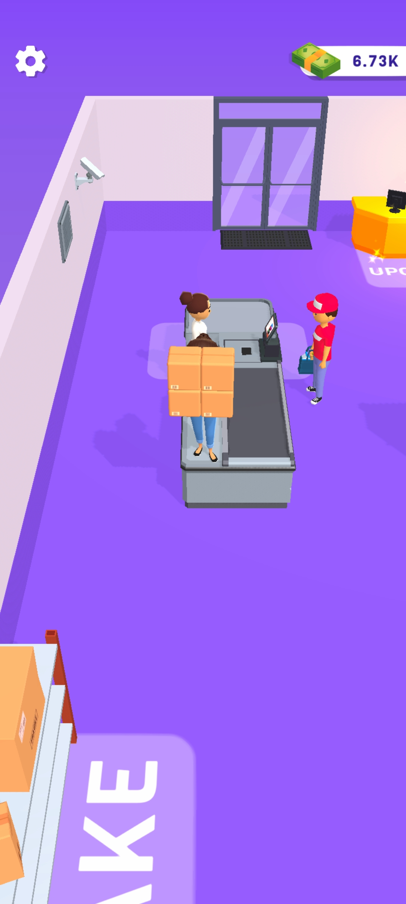
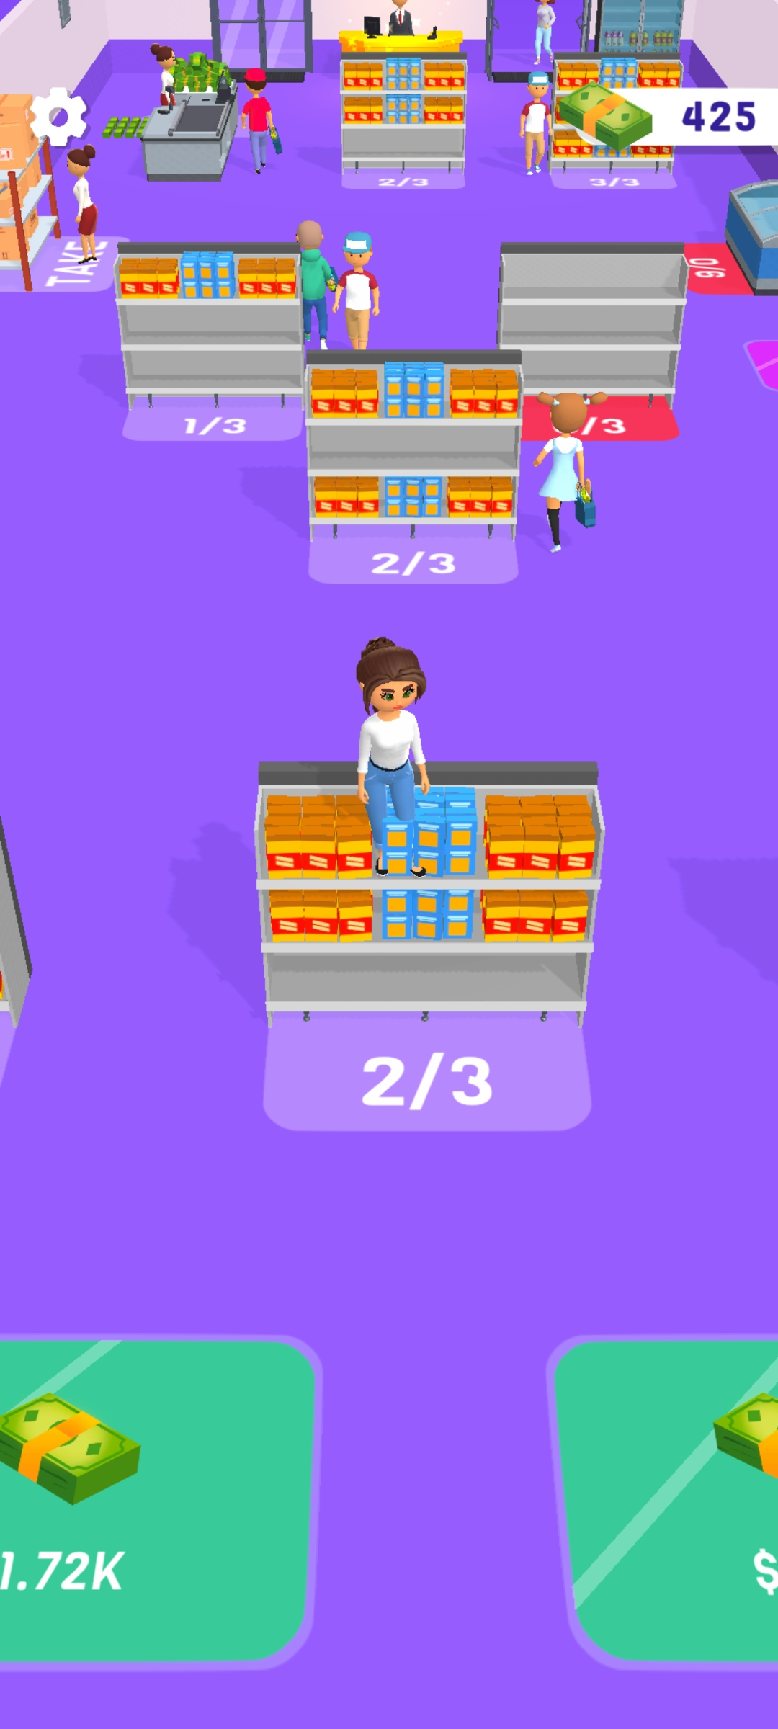
Elimize aldığımız üstüste stacklediğimiz kutuların sınırı arttırılmalı böylece oyun daha hızlı ve daha dinamik bir hal alır
İlk leveli bitirip bir sonraki levele geçtiğimde oyun ilk leveldekine benzemişti her şey sıfırlanmıştı bu da oyunun hızını dinamikliğini bozmuştu oyunu yavaşlatmıştı.Benim görüşüme göre bir sonraki level gibi değil de marketin içini daha fazla büyütmek,farklı çeşitli daha fazla reyon açmak(Teknolojik şeylerin satıldığı reyon vb) oyunun dinamikliğini bozmadan daha zevkli hale getirecektir.
Oyunu oynadıktan bir süre sonra görsellerdeki gibi bugla karşılaştım ve bu birçok kez oldu, oraya takılıp kalıyordum ve çıkamıyordum,bunun için oyunu kapatıp tekrar yeniden başlatmak zorunda kaldım bu yeni başlayan oyuncunun canını sıkabilir.

Slide 7
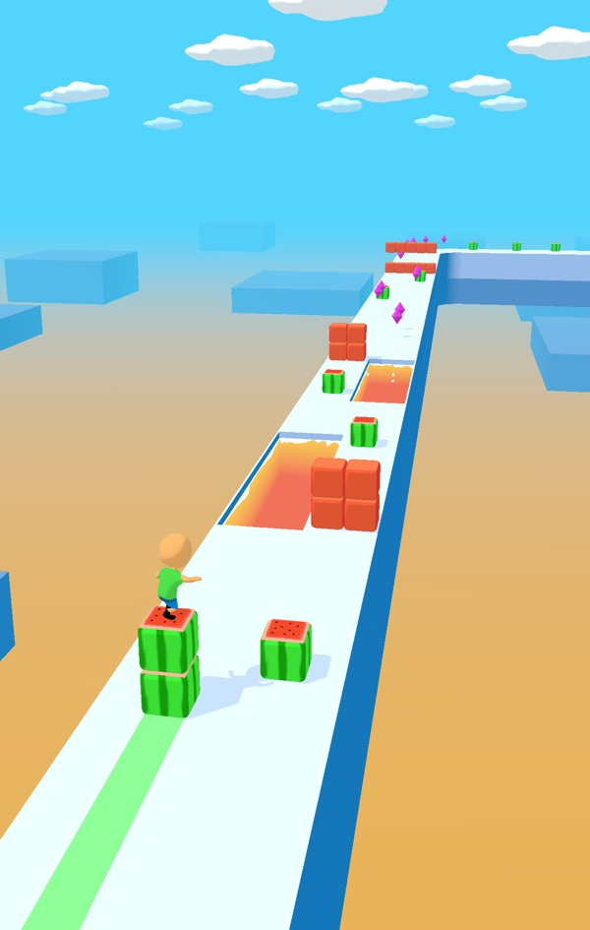
Case part 2
1-) Oyunun Kontrolü : Swerve Input
Kamera Açısı : 3rd person camera
2-) Oyunlarda refleks geliştirebilecek renklerin kullanılabilmesi önemlidir,levhalarda tabelalar da kullanılan renklerde kırmızı,yeşil ve sarı bu renklere örnektir. Bu üç renk ve ara tonları beynimizi uyarır ve dikkat çeker
Oyunun anlaşılır olması için odaklarda kullanılan renklerin uzaktan yakına sıralanması gerekir.En uzak noktada en hafif ton,en yakın noktada ise en tok tonlar olacak şekilde tasarlanmalıdır. Cube Surfers oyununda da bunun en güzel örneğini görüyoruz.Kırmızı,yeşil,sarı renkler ve bunun ara tonları çok güzel bir şekilde kullanılmış, yakında canlı ve tok tonlar,uzakta ise hafif tonlar olacak şekilde kullanılmış

Slide 8

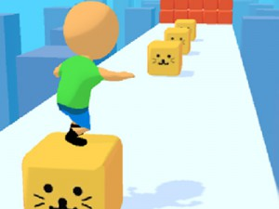
3-)
Oyundaki küpleri toplamaya çalışıyoruz ne kadar çok küp toplarsak hem yanma şansımız en az oluyor hemde oyun sonunda en üst basamağa çıkıp daha fazla elmas kazanabiliyoruz daha fazla elmas alırsak oyun başında daha fazla küpe sahip olabiliyoruz ve elmaslarla karakter,küp gibi şeyler açabiliyoruz bu da oyunda döngü yaratıyor,oyunun devamlılığını sağlıyor

Slide 9
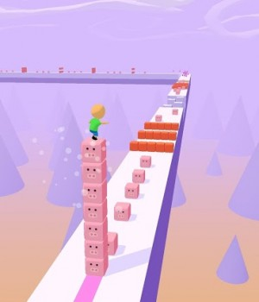
4-) Derinliği olan oyun benim için anlaşılması kolay,ustalaşması zor oyundur.Cube surfers oyununda da bu başarılı bir şekilde yapılmış.Oyun çok basit bir kontrolle saniyeler içinde öğreniliyor fakat engeller,itemlerin dizilişi,oyun içinde farklı seçimler yaptıracak yerler gibi bir çok faktör oyunun ustalaşmasını bir hayli zorlaştırıyor
5-)
A)Basit Oynanış
Cube Surfers sadece kaydırma mekaniği ile çalışır ve tek bir kontrol vardır,basit oynanış en önemli retention kaynaklarından birisidir.
B)Belirli bir hedef
Oyunda hedefimiz bellidir topladığımız küpler sayesinde en üst basamağa yükselip en yüksek puanı almak ve elmasları toplamak.Oyundaki hedef gayet basit ve anlaşılırdır.Belirli kolay bir hedef oyuncuyu oyuna bağlar.

Slide 10
C)Oyuncuya seçenek sunmak
Oyunda yollarda toplanabilecek bir çok küp vardır,gidilebilecek farklı yollar,farklı engel çeşitleri vardır bu oyuncuya farklı seçenekler sunar ve oyuncu kendini daha özgür ve daha iyi hisseder
D)Basit Oyun
Oyuncu hiç zorlanmadan çok rahat bir şekilde oyunu bitirebilir bu da oyuncuya başarılıyım,iyiyim hissi vererek oyunu daha fazla oynatır.
E)Bağımlılık
Oyunda kullanılan üst üste stack yapılan küpler oyuncuda hipnotik bir etki yapar ve oyuncuyu oyuna bağlar.

